Slide 1

Báo cáo cuối kì
Pbl 4: Chuyên đề hệ thống máy tính
Đề tài: Nhận diện vân tay sử dụng mạng nơ-ron tích chập
Giảng viên hướng dẫn:Ts. Hồ Phước Tiến
Sinh viên thực hiện: Nguyễn Tiến Dũng Ngô Thành Nhơn
Đàm Văn Minh

Slide 2
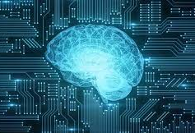
Nội dung báo cáo:
Tổng quan
Giới thiệu về CNN
Chương trình thiết kế mô hình mạng CNN
Kết quả mô phỏng
Kết luận và hướng phát triển

Slide 3
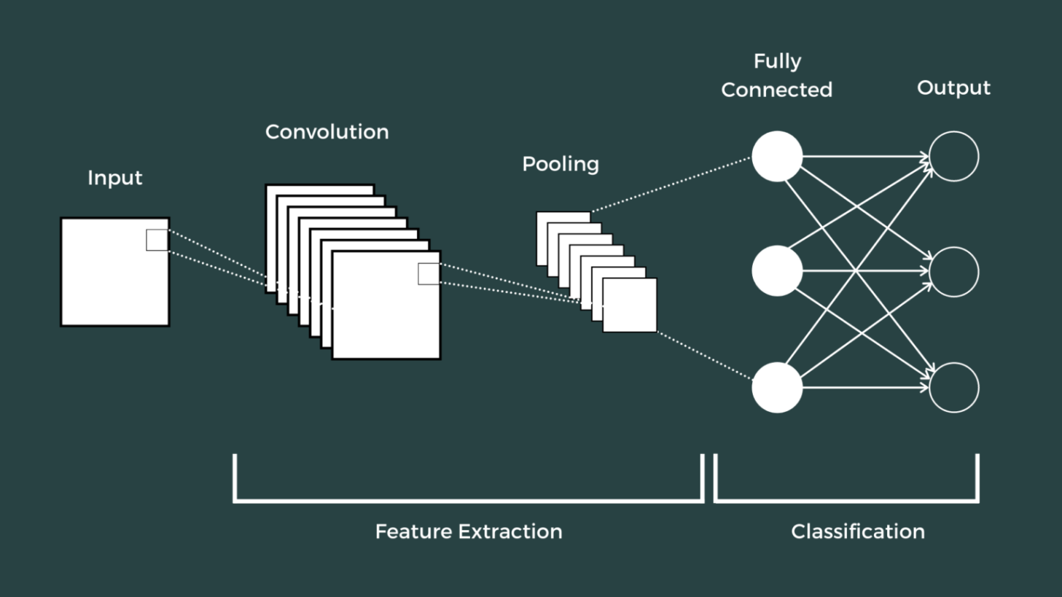
Tổng quan
Là một mô hình sử dụng mạng CNN để huấn luyện
Sử dụng những dữ liệu là vân tay của chúng ta để đưa vào cho máy tính học

Slide 4

Ứng dụng thực tế
Dùng để làm bảo mật các thiết bị.
Dùng để nhận dạng các đối tượng như điểm danh, chấm công,..
Quản lý vân tay

Slide 5
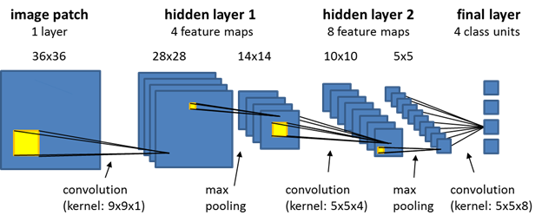
I.Giới thiệu về CNN
Convolution Neural Network(CNN) là mô hình trong Deep Learning được sử dụng rộng rãi trong việc nhận dạng đối tượng (Object Detection) với độ chính xác cao
CNN bao gồm: lớp chập (convolution), lớp tổng hợp (Pooling), lớp kết nối đầy đủ (Fully-Connected)

Slide 6
1.Lớp tích chập
Convolution filter/Convolutionlayer
Convolution filter hay còn gọi là kernel là một ma trận sẽ quét qua ma trận dữ liệu ngõ vào, sau đó đưa qua hàm kích hoạt (activation function) thường là hàm ReLu để thu lại được 1 ma trận mới gọi là feature map
Convolution layer là một lớp ẩn chưa các feature map và mỗi feature map này sẽ là các đặt trưng của ngõ vào.

Slide 7
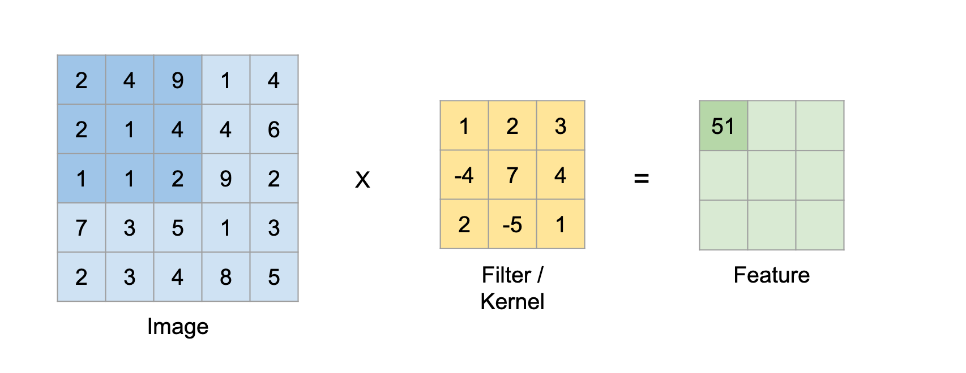

Slide 8
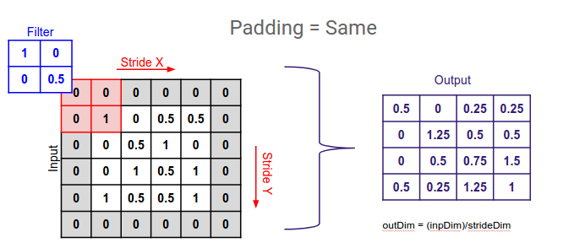
Padding

Slide 9
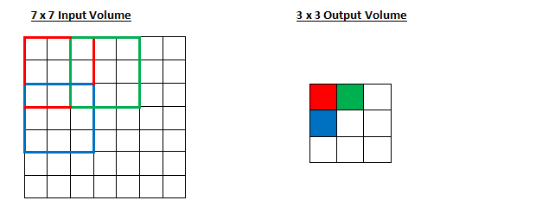
Stride

Slide 10
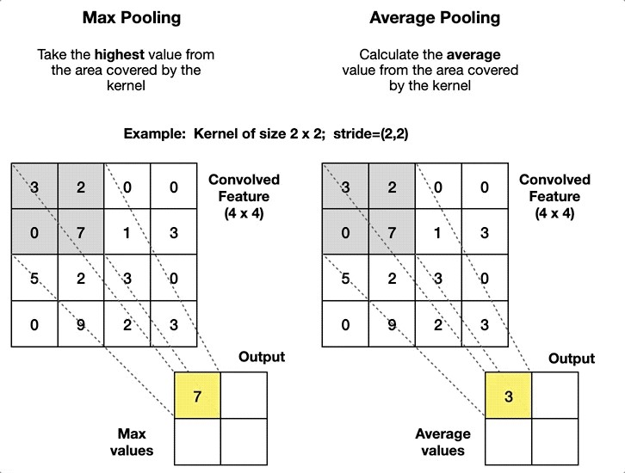
2.Pooling
Pooling layer là lớp được sử dụng ở giữa các lớp tích chập (convolution layer) để giảm kích thước của các feature map nhưng vẫn giữ nguyên được các đặc trưng quan trong của feature map đó.
Có 2 loại Pooling layer phổ biến: max pooling và average pooling

Slide 11
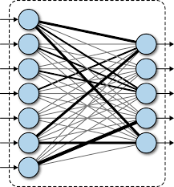
3.Fully-Connected
Sau các lớp tích chập (convolution layer) và max pooling thì sẽ tới lớp kết nối đầy đủ (fully-connected)
Lớp này dung phân ra các lớp có số neural tuỳ thuộc vào số dữ liệu ngõ vào

Slide 12
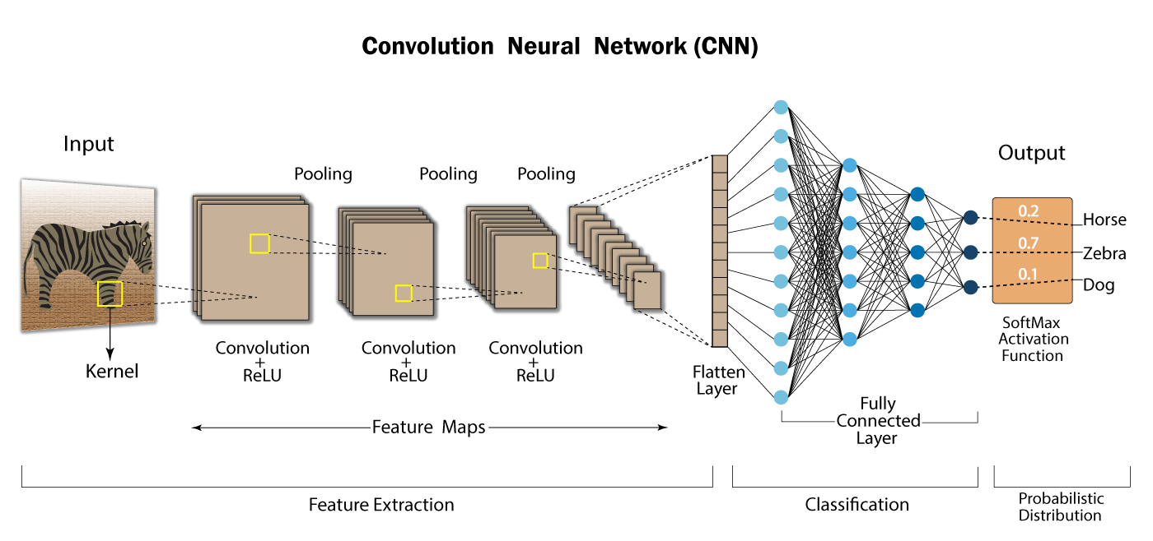

Slide 13

II.CNN model
1.Database
Sử dụng nguồn dữ liệu từ Kaggle
Trích 1 phần dữ liệu

Slide 14
2.CNN model

